Slide 1
PSORIASIS HASTALARINDA BESLENME ALISKANLIKLARI ve SAGLIKLI BESLENME
DYT. VENÜS COŞKUN

Slide 2
PSORİASİS
Psoriasis, kronik inflamatuar bir deri hastalığıdır.
Psoriasis hastalarında; obezite, diyabet, dislipidemi, kardiyovasküler hastalıklar ve inflamuar bağırsak hastalıkları görülme riski daha fazladır.
Patogenezinde otoimmün, genetik ve çevresel faktörler yer almaktadır.
Beslenme, psoriasisin ve komorbiditelerinin gelişme ve ilerlemesinin önlenmesinde etkili ve önemli bir faktördür.

Slide 3
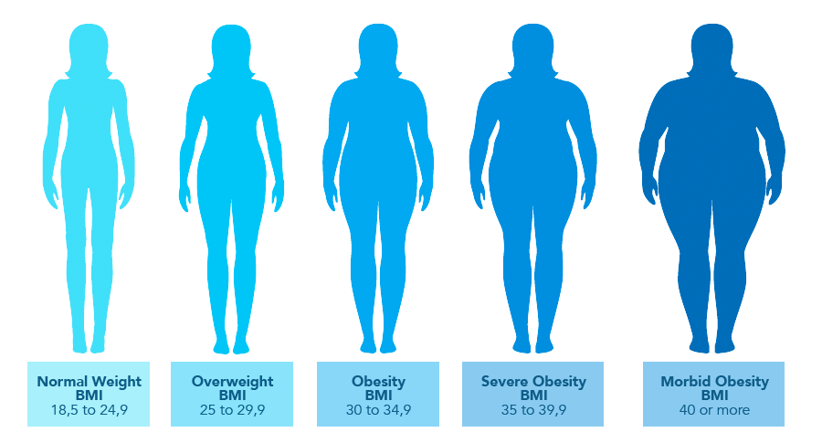
Enerji Gereksinimi
Özellikle aşırı kilolu ve obez sedef hastalarında, kilo vermenin ve sağlıklı kilo aralıklarına gelmenin sedef hastalığı aktivitesini azalttığı görülmüştür.

Slide 4
KARBONHİDRATLAR
Beyaz ekmek, beyaz pirinç, makarna, hamur işleri, şekerlemelerin tüketimi azaltılmalı; kahverengi pirinç, bulgur, kinoa gibi kompleks karbonhidrat yönünden zengin besinler tercih edilmelidir.
Bağırsak mikrobiyatası ve metabolitleri, dolaşıma katılabilmekte diğer organları hatta deriyi de etkileyebilmektedir. Zengin lif içeriğine sahip kompleks karbonhidratların tüketimi, bağırsak sağlığı için önemli olduğu kadar psoriasis için de önemlidir.
Basit şeker tüketiminden kaçınılmalıdır.

Slide 5
PROTEİNLER
Tavuk, balık gibi hayvansal kaynaklar ve kurubaklagiller psoriasis hastaları için ilk sırada yer alan protein kaynaklarıdır.
Kırmızı etin, cilt de dahil olmak üzere sistemik inflamasyona yol açabilme durumu olduğu için aşırı kırmızı et tüketimi önerilmemektedir.

Slide 6
Glutensız dIyet
Birçok psoriasisli hastada glutene karşı duyarlılığın arttığı ve semptomlarında glutensiz diyetle iyileşme olduğu gözlenmiştir.
Psoriasisli hastalar ile sağlıklı kontroller karşılaştırıldığında, psoriasisli hastalarda çölyak antikorları görülme sıklığında artış olduğu saptanmıştır.

Slide 7
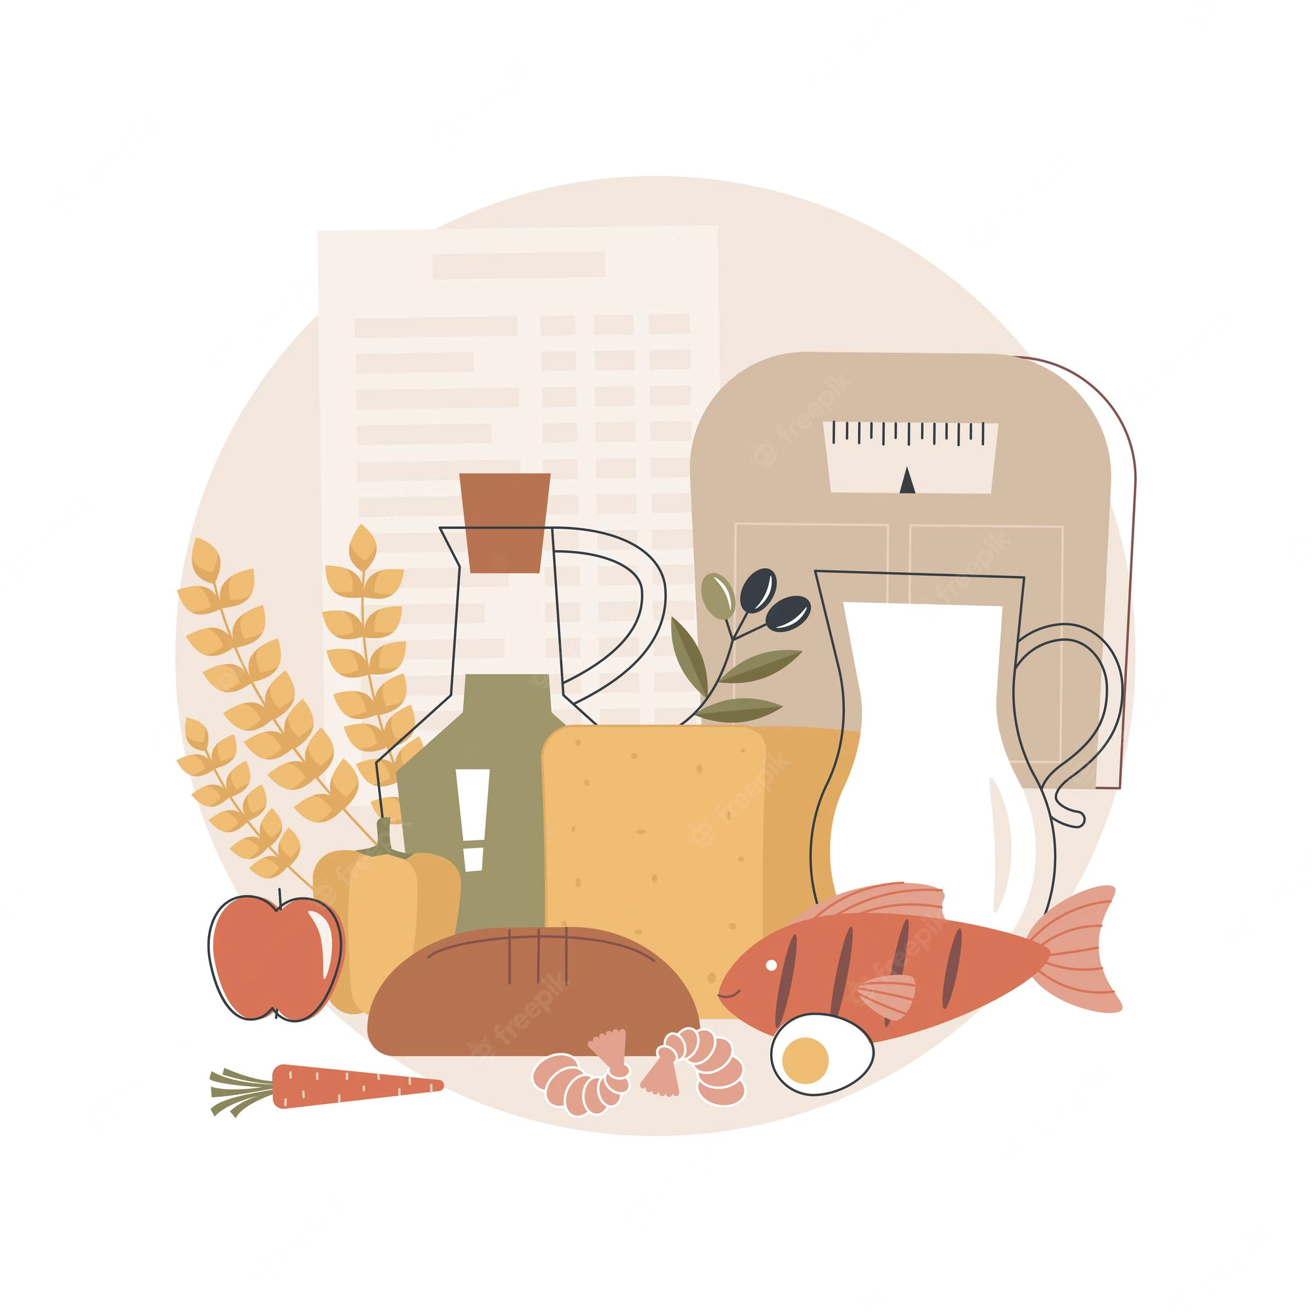
YAĞLAR
Balık yağı, keten tohumu, ceviz, yeşil yapraklı sebzelerde bulunan omega 3 (n-3) yağ asitlerinin anti-inflamatuar etkileri sebebiyle tüketilmesi gerekmektedir.
Balık yağının sedef hastalığındaki kaşıntı, pullanma gibi belirtiler üzerinde olumlu etkileri olduğu görülmüştür. Hastaların diyetlerinde haftada en az 2 kez fırın veya ızgarada pişirilmiş balık bulunmalıdır.
Doymuş yağ ve kolesterol alımı sınırlandırılmalı, trans yağ asidi tüketiminden kaçınılmalıdır. (n-3) yağ asidi ve zeytinyağı (n-9) içeriği yüksek olan “Akdeniz diyeti” tarzına uygun olarak beslenilmelidir.

Slide 8
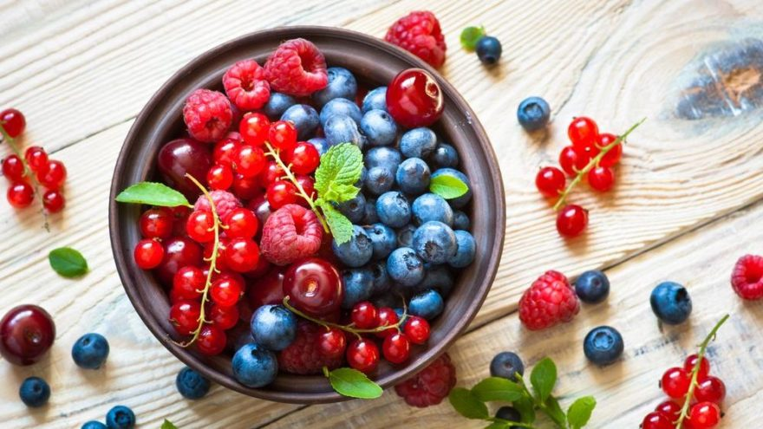
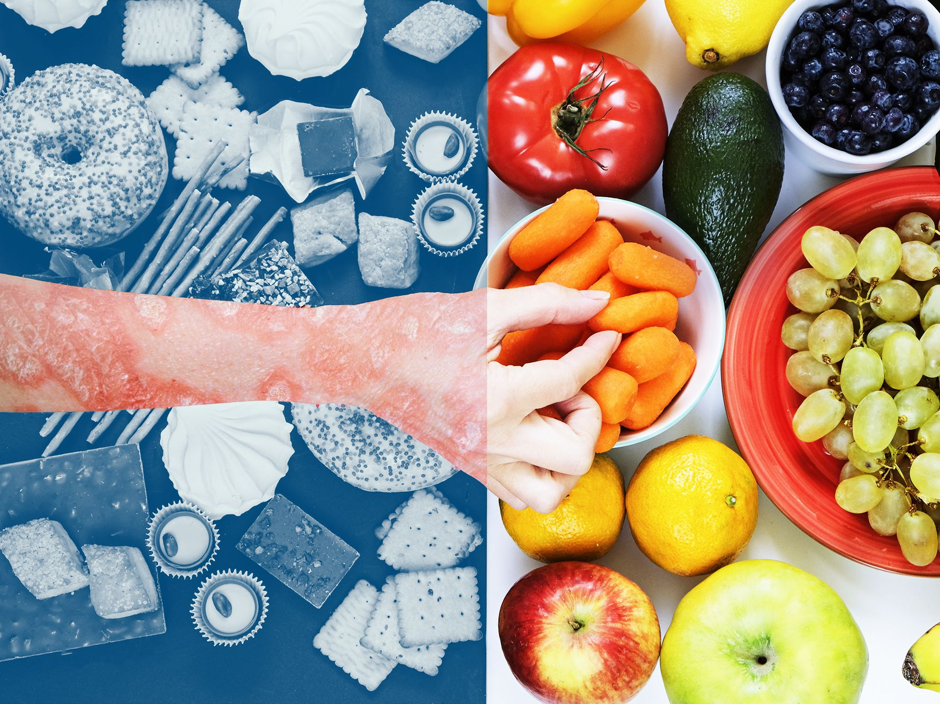
Vitaminler ve Mineraller
Farklı biyoaktif bileşenleri içermesi sebebiyle meyve ve sebze tüketiminde renk çeşitliliğine dikkat edilmeli, özellikle kırmızı meyveler, kırmızı ve turuncu sebzeler, koyu yeşil yapraklılar ve turpgiller (lahana, brokoli, brüksel lahanası, karnabahar) tüketilmelidir.
Anti-inflamatuar etkileri olan zencefil, köri, zerdeçal ve biberiye gibi baharatlar tercih edilebilir.

Slide 9
Alkol tüketimi
Sedef hastalığı, alkol alımı ile tetiklenebilir veya kötüleşebilir.
Alkol, psoriatik cilt lezyonlarında inflamasyonu başlatabilir veya şiddetlendirebilir.

Slide 10
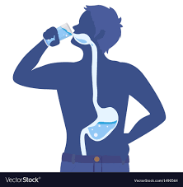
SU TÜKETİMİ
(kg) x (30-35 ml)

Slide 11
Kaynakça
https://www.ncbi.nlm.nih.gov/pmc/articles/PMC7432353/
https://www.dovepress.com/dietary-intervention-and-supplements-in-the-management-of-psoriasis-cu-peer-reviewed-fulltext-article-PTT
https://www.sciencedirect.com/science/article/abs/pii/S0738081X21002170
http://www.starlingscience.com/article/psoriasis-and-nutrition-a-focus-on-microbiome-and-microbiota-a-review.php
https://www.mdpi.com/1422-0067/21/15/5405/htm
KRAUSE- BESİN & BESLENME BAKIM SÜRECİ
HASTALIKLARDA BESLENME TEDAVİSİ- PROF. DR. M. EMEL TÜFEKÇİ ALPHAN

